Slide 2
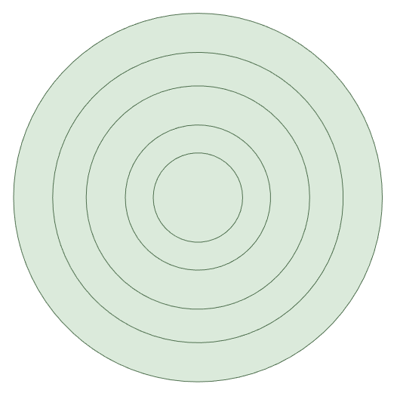
工作
车
孩子
朋友
配偶
真我/爱、喜悦、和平
真正的能源
自我/小我(ego)
身体
连结
情绪
臣服
现实的能源
思想
宁静
身份认同(角色扮演)
察觉

